Slide 1
社交网络挖掘期末汇报
汇报人：陈乐偲 姜俊哲 于淼芃

Slide 2
PPT模板下载：www.1ppt.com/moban/ 行业PPT模板：www.1ppt.com/hangye/
节日PPT模板：www.1ppt.com/jieri/ PPT素材下载：www.1ppt.com/sucai/
PPT背景图片：www.1ppt.com/beijing/ PPT图表下载：www.1ppt.com/tubiao/
优秀PPT下载：www.1ppt.com/xiazai/ PPT教程： www.1ppt.com/powerpoint/
Word教程： www.1ppt.com/word/ Excel教程：www.1ppt.com/excel/
资料下载：www.1ppt.com/ziliao/ PPT课件下载：www.1ppt.com/kejian/
范文下载：www.1ppt.com/fanwen/ 试卷下载：www.1ppt.com/shiti/
教案下载：www.1ppt.com/jiaoan/ PPT论坛：www.1ppt.cn
01
社区发现
02
网络分析
目录
Community Detection
Network Analysis
CONTENTS
03
结点分类
04
链接预测
Node Classification
Link Prediction

Slide 3
PART
ONE
PPT模板下载：www.1ppt.com/moban/ 行业PPT模板：www.1ppt.com/hangye/
节日PPT模板：www.1ppt.com/jieri/ PPT素材下载：www.1ppt.com/sucai/
PPT背景图片：www.1ppt.com/beijing/ PPT图表下载：www.1ppt.com/tubiao/
优秀PPT下载：www.1ppt.com/xiazai/ PPT教程： www.1ppt.com/powerpoint/
Word教程： www.1ppt.com/word/ Excel教程：www.1ppt.com/excel/
资料下载：www.1ppt.com/ziliao/ PPT课件下载：www.1ppt.com/kejian/
范文下载：www.1ppt.com/fanwen/ 试卷下载：www.1ppt.com/shiti/
教案下载：www.1ppt.com/jiaoan/ PPT论坛：www.1ppt.cn
社区发现

Slide 4

社区发现
Community Detection
评价标准：模块度

Slide 5
Louvain Algorithm
Louvain on Facebook-combined
基于模块度和贪心思想的社区发现[1]
- 1.初始每个点视作一个社区
- 2.对每个点贪心选择一个模块度增加最大的社区加入
- 3.迭代2，直至无法更新
- 4.对每个社区缩点，回到1
[1] Blondel V D, Guillaume J L, Lambiotte R, et al. Fast unfolding of communities in large networks[J]. Journal of statistical mechanics: theory and experiment, 2008, 2008(10): P10008.

Slide 6
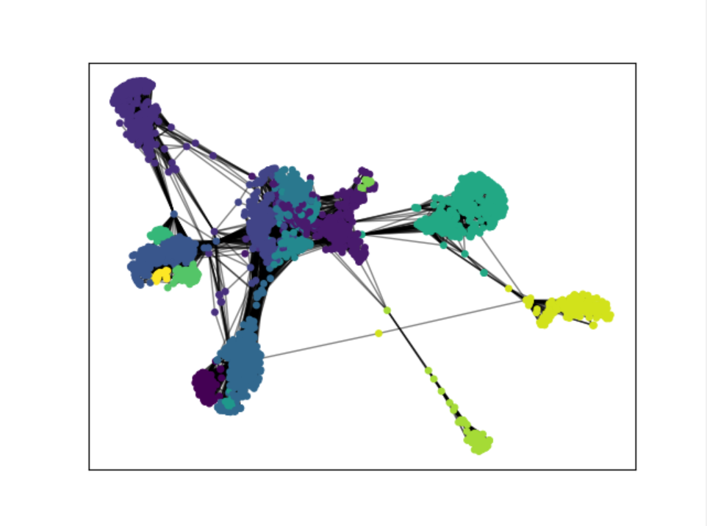
Louvain Algorithm
Louvain on Facebook-combined
基于模块度和贪心思想的社区发现

Slide 7
Infomap
Random Walk Based Method
基于随机游走的社区发现
对于随机游走的一段路径，采用分层编码，编码第一种是群组的名字，不同群组的名字编码不一样；第二种是每个群组内部的节点及跳出标志，不同节点的名字编码不一样。但是，不同群组内部的节点的编码可以复用。
对于一个好的社区划分，可以带来更短的平均编码长度
贪心加缩点 优化信息熵
[1] Rosvall M, Axelsson D, Bergstrom C T. The map equation[J]. The European Physical Journal Special Topics, 2009, 178(1): 13-23.

Slide 8
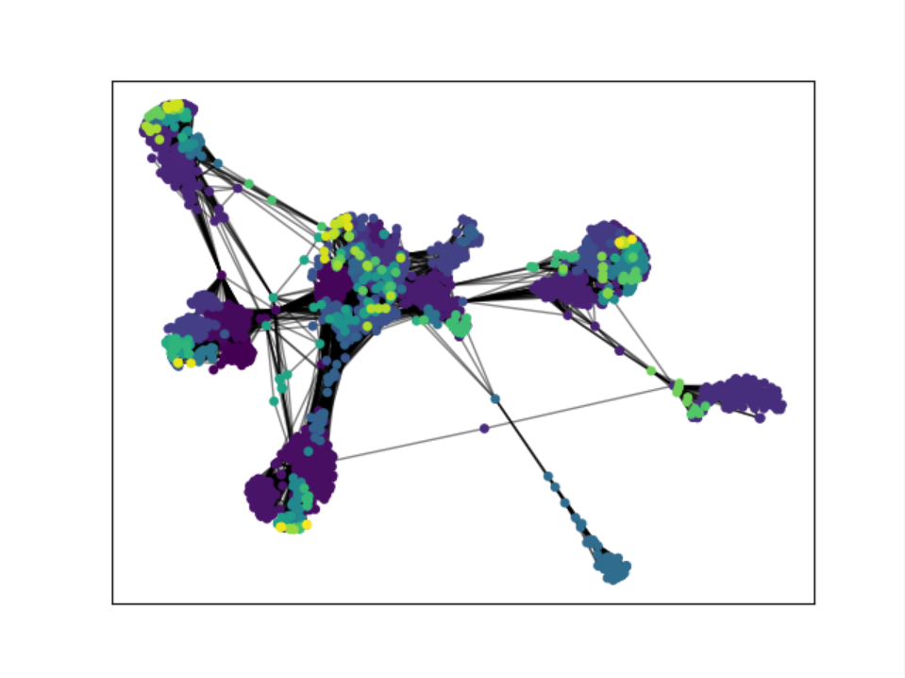
Infomap
Infomap on Facebook-combined
基于随机游走的社区发现

Slide 9
社区发现
Community Detection
Louvain
Infomap
 | Louvain | Infomap
社区数 | 16 | 78
模块度 | 0.83 | 0.81

Slide 10
PART
TWO
PPT模板下载：www.1ppt.com/moban/ 行业PPT模板：www.1ppt.com/hangye/
节日PPT模板：www.1ppt.com/jieri/ PPT素材下载：www.1ppt.com/sucai/
PPT背景图片：www.1ppt.com/beijing/ PPT图表下载：www.1ppt.com/tubiao/
优秀PPT下载：www.1ppt.com/xiazai/ PPT教程： www.1ppt.com/powerpoint/
Word教程： www.1ppt.com/word/ Excel教程：www.1ppt.com/excel/
资料下载：www.1ppt.com/ziliao/ PPT课件下载：www.1ppt.com/kejian/
范文下载：www.1ppt.com/fanwen/ 试卷下载：www.1ppt.com/shiti/
教案下载：www.1ppt.com/jiaoan/ PPT论坛：www.1ppt.cn
网络分析

Slide 11
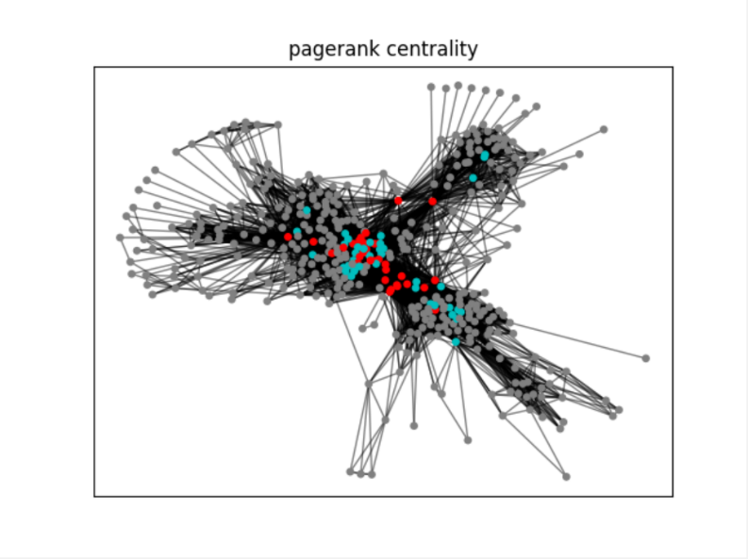
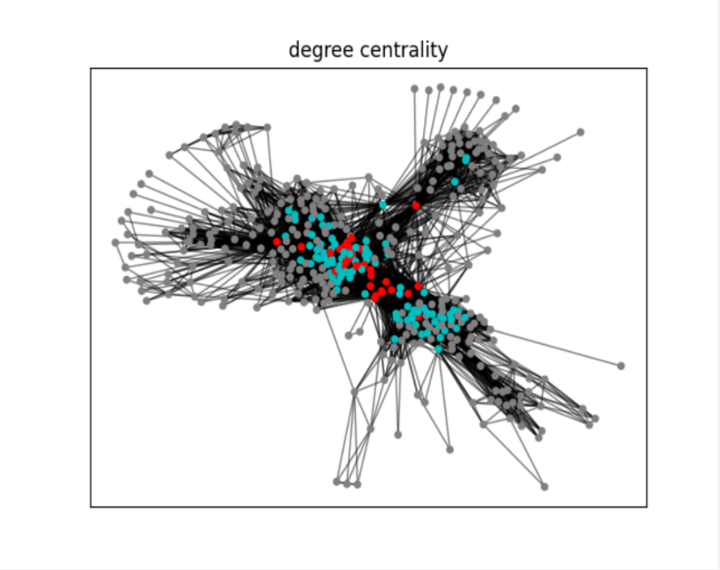
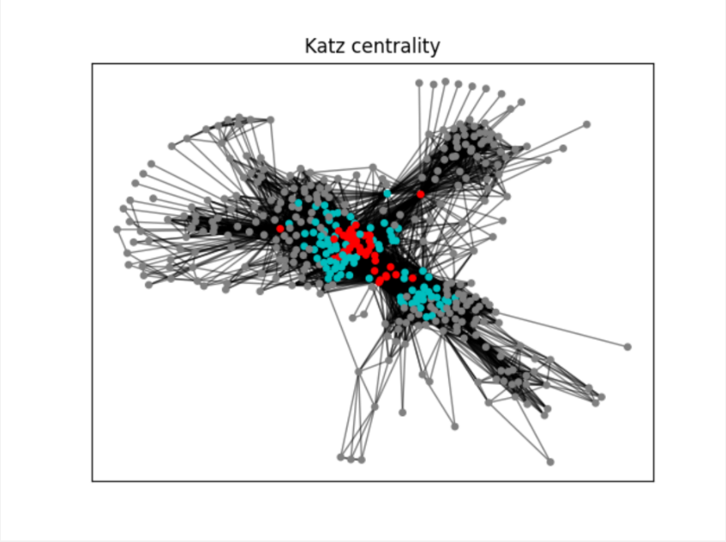
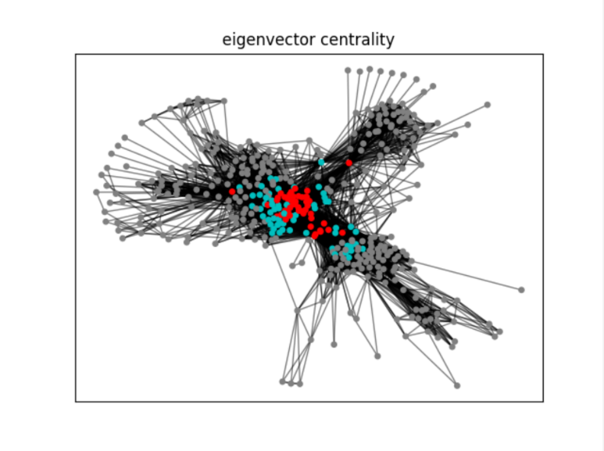
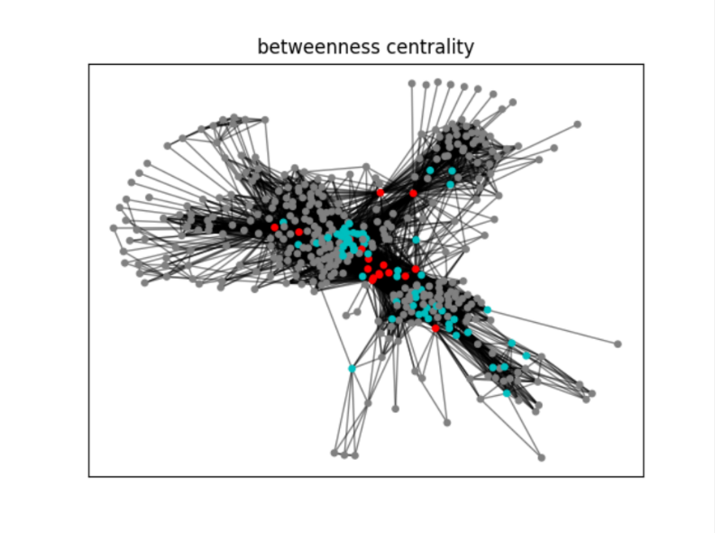
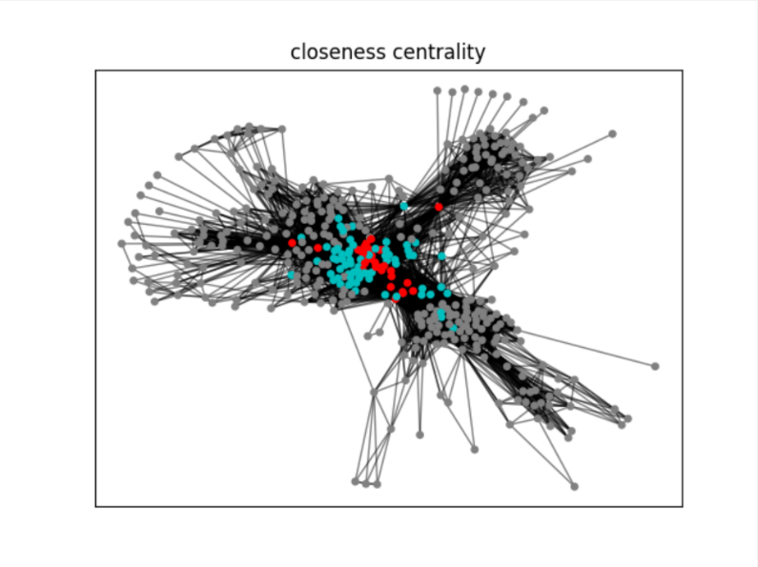
中心性度量
Centerness
文本

Slide 12
各种属性度量
Other Metrics
平均距离、直径及平均局部聚类系数
 | 平均距离 | 直径 | 聚类系数
Facebook | 3.69 | 8 | 0.606
优先链接模型 | 4.17 | 9 | 0.015
小世界模型 | 9.03 | 19 | 0.648
随机图 | 4.42 | 9 | 0.003
完全图 | 1 | 1 | 1

Slide 13
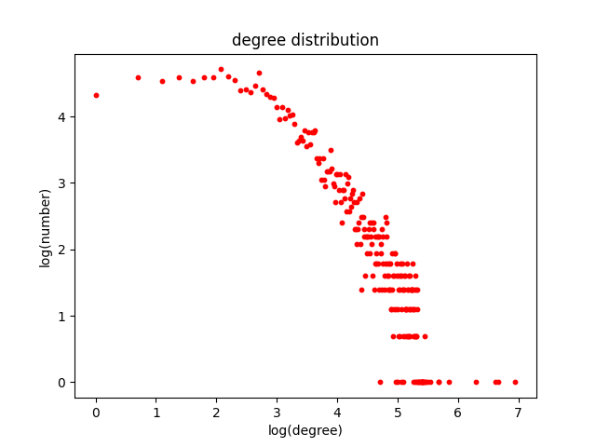
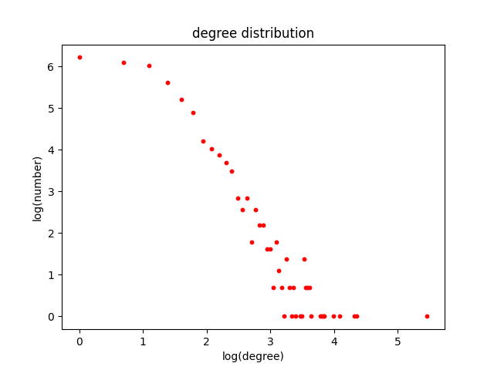
度分布
Degree Distribution
Facebook
优先链接模型

Slide 14
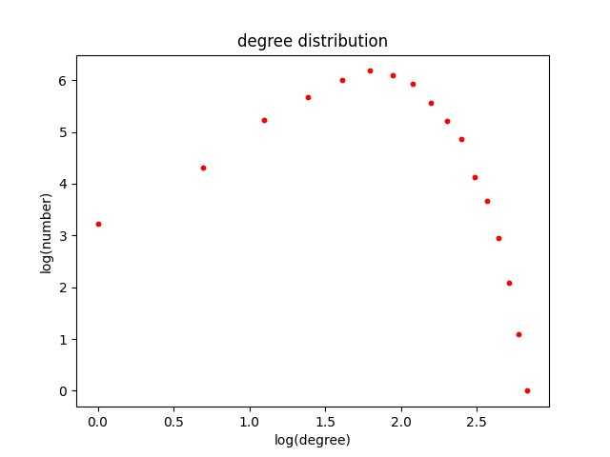
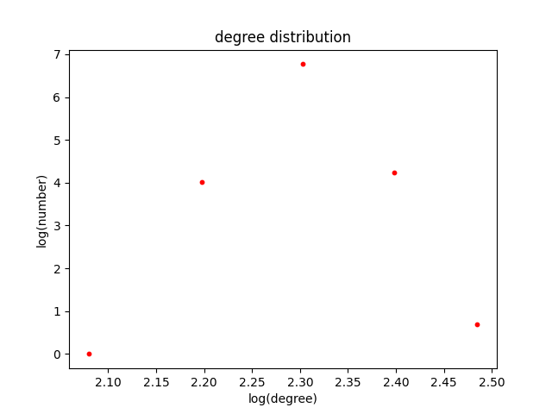
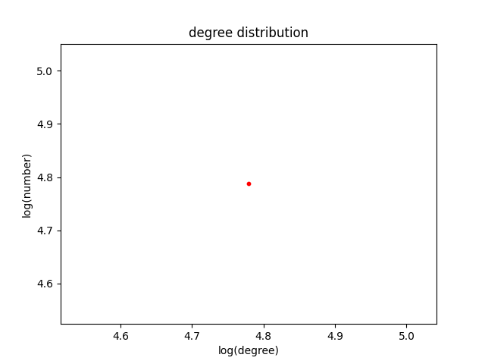
度分布
Degree Distribution
随机图
小世界模型
完全图

Slide 15
网络演化
Network Evolution
Ego-facebook + 链接预测
时间戳 | 平均距离 | 直径 | 聚类系数
0 | 1.95 | 2 | 0.58
1 | 1.92 | 2 | 0.29
2 | 1.88 | 2 | 0.29
3 | 1.86 | 2 | 0.32
4 | 1.83 | 2 | 0.35

Slide 16
网络演化
Network Evolution
随机图演化
N=500,取最大连通子图
时间戳 | 结点数 | 平均路径 | 直径 | 聚类系数 | 平均度
0 | 2 | 1.00 | 1 | 0.0 | 0.04
1 | 9 | 2.83 | 6 | 0.0 | 0.56
2 | 39 | 6.40 | 16 | 0.0 | 0.96
3 | 497 | 4.08 | 8 | 0.01 | 4.92
4 | 500 | 1.90 | 3 | 0.1 | 51.09

Slide 17
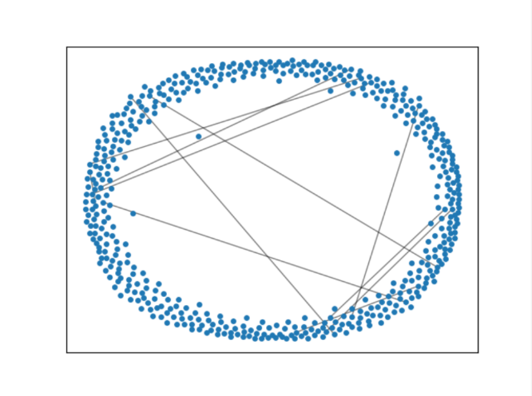
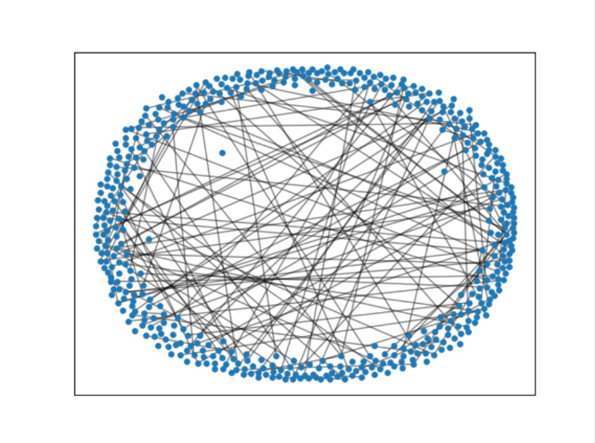
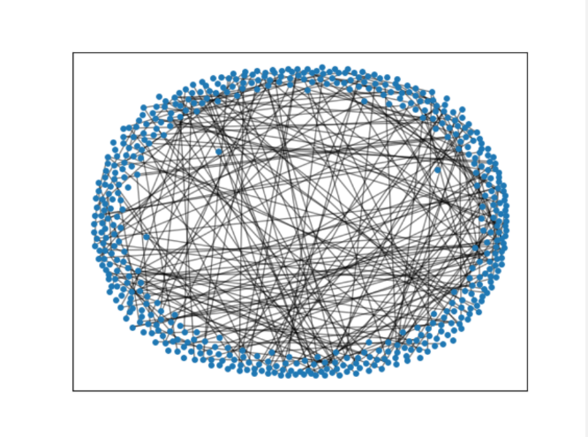
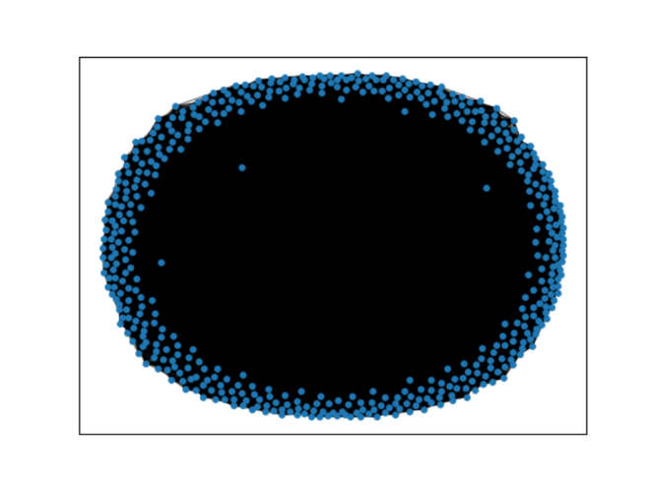
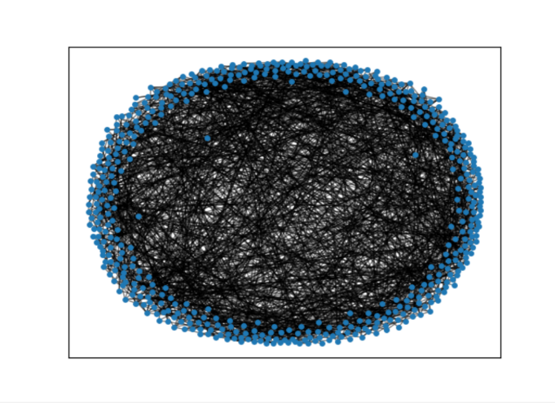
网络演化
Network Evolution
随机图演化过程

Slide 18
PART
THREE
PPT模板下载：www.1ppt.com/moban/ 行业PPT模板：www.1ppt.com/hangye/
节日PPT模板：www.1ppt.com/jieri/ PPT素材下载：www.1ppt.com/sucai/
PPT背景图片：www.1ppt.com/beijing/ PPT图表下载：www.1ppt.com/tubiao/
优秀PPT下载：www.1ppt.com/xiazai/ PPT教程： www.1ppt.com/powerpoint/
Word教程： www.1ppt.com/word/ Excel教程：www.1ppt.com/excel/
资料下载：www.1ppt.com/ziliao/ PPT课件下载：www.1ppt.com/kejian/
范文下载：www.1ppt.com/fanwen/ 试卷下载：www.1ppt.com/shiti/
教案下载：www.1ppt.com/jiaoan/ PPT论坛：www.1ppt.cn
结点分类

Slide 19
结点分类任务介绍
Node classification
数据集: 学术引用网络 Cora（Citeseer Pubmed）
数据集介绍（以Cora为例）：
结点：论文（2708）
边：学术引用（ 5429）
结点特征：论文词袋（1433）
结点标签：论文类别（7）
任务介绍：图半监督学习
Notes:
结点分类其实是一个图上的半监督学习的任务，我们主要采用经典的学术引用网络Cora作为数据集。

Slide 20

非学习方法：标签传播（LP）
Label Propagation
原理：相同类别的学术论文更倾向于相互引用
公式：
参数设置：α=0.9，niters=30
LP in [1] | LP of ours
68 | 71.3
[1] Yang Z, Cohen W, Salakhudinov R. Revisiting semi supervised learning with graph embeddings[C]//International conference on machine learning. PMLR, 2016: 40-48.
Notes:
基于迭代与标签传播的方法，可以达到71.3的准确率

Slide 21
基于图表示学习的方法：随机游走
Node2Vec
From Word2Vec to Node2Vec[1]
基于NLP中的Word2Vec模型，将随机游走视作上下文
基于Node2Vec获取Embedding表示，并且辅以经典的机器学习模型，如SVM、随机森林等
Node2Vec+ SVM | Node2Vec+ Random Forest | Node2Vec+ Logistic Regression
75.2 | 69.7 | 72.7
[1] Grover A, Leskovec J. node2vec: Scalable feature learning for networks[C]//Proceedings of the 22nd ACM SIGKDD international conference on Knowledge discovery and data mining. 2016: 855-864.
Notes:
基于Node2Vec等随机游走的方法，可以达到更高的准确率

Slide 22
基于图表示学习的方法：随机游走
Node2Vec
但可以从矩阵分解的角度证明，此类模型存在缺陷：
学习得到的Embedding具有旋转不变性 [1]
非端到端训练
[1]Levy O, Goldberg Y. Neural word embedding as implicit matrix factorization[J]. Advances in neural information processing systems, 2014, 27: 2177-2185.
Notes:
Node2Vec等方法存在以下缺陷

Slide 23
图神经网络（GNN）
Graph Neural Network
基于图结构和结点特征，
获取结点的表示向量，用于各类任务
结点分类
链接预测
Notes:
更好的模型是GNN

Slide 24


图卷积神经网络：GCN
Graph Convolution Network
将卷积运算推广至图结构
利用图信号处理中的傅里叶变换，将傅里叶变换的卷积核作为由切比雪夫多项式定义的可学习参数，可以得到切比雪夫卷积（ChebConv）
对图拉普拉斯矩阵的特征值等做出合理的近似，得到GCN
[1] Defferrard M, Bresson X, Vandergheynst P. Convolutional neural networks on graphs with fast localized spectral filtering[J]. arXiv preprint arXiv:1606.09375, 2016.
[2] Kipf T N, Welling M. Semi-supervised classification with graph convolutional networks[J]. arXiv preprint arXiv:1609.02907, 2016.
Notes:
GNN中重要的几个baseline是GCN、SAGE和GAT，GCN来自于图傅里叶变换和切比雪夫卷积

Slide 25
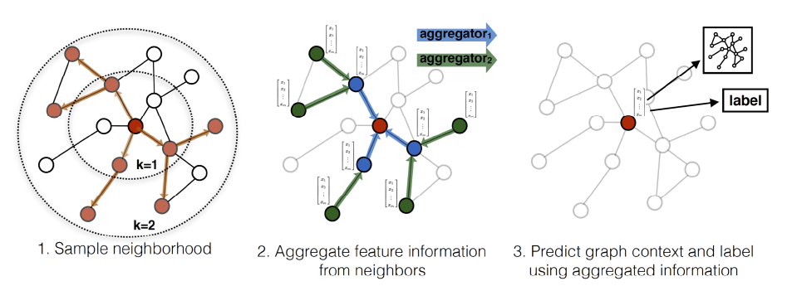
其他图神经网络：GraphSAGE
Sample and Aggregate on Graph
GNN（Graph Neural Network）的本质是消息传递机制（Message Passing） 可以拆分为采样和聚合操作，
[1] Hamilton W L, Ying R, Leskovec J. Inductive representation learning on large graphs[J]. arXiv preprint arXiv:1706.02216, 2017.
Notes:
SAGE基于采样和聚合的思想

Slide 26


其他图神经网络：GAT
Graph Attention Network
Attention is all your need！
注意力：为不同的邻居赋予不同的权重
权重的计算和Embedding相似，
[1] Veličković P, Cucurull G, Casanova A, et al. Graph attention networks[J]. arXiv preprint arXiv:1710.10903, 2017.
Notes:
GAT引入了attention机制

Slide 27
图神经网络：实验结果
Graph Neural Network
选用GCN作为基础模型：
理论推导严谨
模型表现相对满意
自实现了该模型
GCN | SAGE | GAT
81.1 | 79.6 | 81.19
Notes:
实验结果如下，最终基于以下考虑选用了GCN作为基础模型

Slide 28
使用优化器改进：K-FAC
Kronecker-factored Approximate Curvature
基于Fisher信息矩阵的自然梯度的二阶优化
对于交叉熵损失，Fisher信息矩阵是Hessian矩阵的期望
对于经验Fisher信息矩阵，可以使用基于Kronecker积的近似矩阵分解在低复杂度内计算矩阵
在合理的独立性等假设下，经验Fisher信息矩阵是分块对角的，可以在低复杂度内求逆
GCN | GCN + K-FAC
81.1 | 81.7
[1] Martens J, Grosse R. Optimizing neural networks with kronecker-factored approximate curvature[C]//International conference on machine learning. PMLR, 2015: 2408-2417.
Notes:
现在我们想怎么来提升GCN的性能。GCN原方法采用的是简单的SGD作为优化器，我们其实可以采用其他更先进的一些优化器。K-FAC是一个基于近似矩阵分解的二阶优化算法，我们发现使用K-FAC可以提升GCN的性能。

Slide 29
使用优化器改进：SAM
Sharpness Awareness Minimization
Sharpness: 泛化误差
SAM:根据PAC贝叶斯泛化误差理论上界设计相应的优化器
将SAM运用于GNN中
GCN | GCN + SAM
81.1 | 82.1
GAT | GAT + SAM
81.9 | 82.3
[1] Foret P, Kleiner A, Mobahi H, et al. Sharpness-Aware Minimization for Efficiently Improving Generalization[J]. arXiv preprint arXiv:2010.01412, 2020.
Notes:
其实我个人更加喜欢的一个优化器是SAM，SAM旨在减小模型泛化误差，我们首次将SAM运用于GNN的训练中，并且实验证明SAM的不俗表现。

Slide 30
更深的网络
Deeper Graph Neural Networks
由于过平滑化效应（OverSmoothness），更深的GNN不一定更好
根据六度空间理论，也不需要过深的GNN
过平滑化理论[1]：根据GNN和动力系统的关系，模型学到的embedding会收敛到某一子空间
GCN2 | GCN4 | GCN8 | GCN16
81.1 | 62.5 | 56.4 | 15.3
[1] Oono K, Suzuki T. On asymptotic behaviors of graph cnns from dynamical systems perspective[J]. 2019.
Notes:
我们一直说深度学习，但GCN用的其实是两层GCN。因为对于GNN，过深反而是不好的，会陷入一种过平滑化效应。这里也可以看我们的实验结果，其实层数越多，准确率反而降低了。

Slide 31
更深的网络
Deeper Graph Neural Networks
训练更深的网络：
DropEdge[1]: 减缓过平滑化效应，从随机游走的角度证明[2]
GCN2 | GCN4 | GCN8
81.1 | 62.5 | 56.4
GCN2+DropEdge | GCN4+DropEdge | GCN8+DropEdge
82.4 | 69.5 | 65.2
[1] Rong Y, Huang W, Xu T, et al. Dropedge: Towards deep graph convolutional networks on node classification[J]. arXiv preprint arXiv:1907.10903, 2019.
[2] Lovász L. Random walks on graphs: A survey[J]. Combinatorics, Paul erdos is eighty, 1993, 2(1): 1-46.
Notes:
如何使得训练更深的GNN成为可能呢？首先我们采用了Drop Edge技术，该技术被证明可以减缓过平滑化效应。

Slide 32
更深的网络
Deeper Graph Neural Networks
训练更深的网络：
DropEdge: 减缓过平滑化效应，
残差连接（Jump Knowledge Network [1]）
JumpKnowledge、DropEdge、DropOut相辅相成
使用JumpKnowledge+DropEdge可以令DropOut概率为0.9
GCN4 | GCN8
62.5 | 56.4
JK+DropEdge | JK+DropEdge
82.9 | 82.8
[1] Xu K, Li C, Tian Y, et al. Representation learning on graphs with jumping knowledge networks[C]//International Conference on Machine Learning. PMLR, 2018: 5453-5462.
Notes:
但是就算加入了DropEdge，深层GCN仍然不如浅层GCN。我们又加入了JumpKnowledge，其实可以理解为一个残差连接。而且我们实验发现，这些技术是相辅相成。

Slide 33
图神经网络的本质
Correct and Smooth
本质类似一种迭代法[1]
Correct：减小训练集误差
Smooth：平滑Embedding（GNN的初始化trick）
在简单的MLP上加入Correct and Smooth可以大幅提升性能
使用Correct and Smooth作为后处理手段优化GCN的结果
MLP | MLP+Correct and Smooth
51.8 | 72.9
GCN | GCN+SAM | GCN+SAM+Correct and Smooth
81.1 | 82.1 | 83.0
[1] Huang Q, He H, Singh A, et al. Combining Label Propagation and Simple Models Out-performs Graph Neural Networks[J]. arXiv preprint arXiv:2010.13993, 2020.
Notes:
我们也思考了GNN的本质到底是什么？其实无非做了两件事情，一是减小训练集误差，二是平滑Embedding。我们可以采用一种称为Correct and Smooth的后处理手段，就算是简单的MLP，加上该技术也可以大幅优化性能。我们使用该技术来优化GCN等的性能。

Slide 34
实验结果
Experiments
Method | Detail | Accuracy
Deeper GCN | GCN4+DropEdge+ JKNet + SAM | 82.9
GCN with post process | GCN2+SAM+ Correct and Smooth | 83
Notes:
这是最终结点分类的最好的结果。

Slide 35
PART
FOUR
PPT模板下载：www.1ppt.com/moban/ 行业PPT模板：www.1ppt.com/hangye/
节日PPT模板：www.1ppt.com/jieri/ PPT素材下载：www.1ppt.com/sucai/
PPT背景图片：www.1ppt.com/beijing/ PPT图表下载：www.1ppt.com/tubiao/
优秀PPT下载：www.1ppt.com/xiazai/ PPT教程： www.1ppt.com/powerpoint/
Word教程： www.1ppt.com/word/ Excel教程：www.1ppt.com/excel/
资料下载：www.1ppt.com/ziliao/ PPT课件下载：www.1ppt.com/kejian/
范文下载：www.1ppt.com/fanwen/ 试卷下载：www.1ppt.com/shiti/
教案下载：www.1ppt.com/jiaoan/ PPT论坛：www.1ppt.cn
链接预测

Slide 36
链接预测
Link Prediction
基于Embedding
转化为二分类问题，给定任意两个点对，判断边的有无（0/1二分类）
真实图的稀疏性：使用负采样技术保证正负样本的均衡

Slide 37
图自编码器（GAE）
Graph Auto Encoder
思想：重构原图
编码器：GCN等
解码器：简单的点积编码器等
[1] Kipf T N, Welling M. Variational graph auto-encoders[J]. arXiv preprint arXiv:1611.07308, 2016.
Notes:
我们首先采用自编码器的思想，其实就是让图自己生成自己。编码器就是一个GCN，解码器我们采用点积解码器，也就是说两个向量点积越大说明连边概率越大。

Slide 38
变分自编码器（VGAE）
Variational Graph Auto Encoder
将自编码器看作含隐变量的参数推断
使用EM算法进行参数推断，并使用神经网络拟合隐变量的分布等
可以看作GAE加入KL散度作为正则项
[1] Kipf T N, Welling M. Variational graph auto-encoders[J]. arXiv preprint arXiv:1611.07308, 2016.
Notes:
当然可以用自编码器，也可以用变分自编码器。

Slide 39
球面变分自编码器（S-VGAE）
Sphere - VGAE
解决一般VGAE使用正态分布的KL崩塌问题，
使用vMF分布[1,2]（von Mises-Fisher Distribution）替代正态分布
通过控制凝聚度超参数κ使得KL散度具有正下界
[1] Xu J, Durrett G. Spherical latent spaces for stable variational autoencoders[J]. arXiv preprint arXiv:1808.10805, 2018.
[2] Davidson T R, Falorsi L, De Cao N, et al. Hyperspherical variational auto-encoders[J]. arXiv preprint arXiv:1804.00891, 2018.
Notes:
朴素的变分自编码器存在问题，由于后验分布定义为正态分布，存在KL崩塌的问题。一个解决的方法是使用vMF分布取代正态分布。

Slide 40
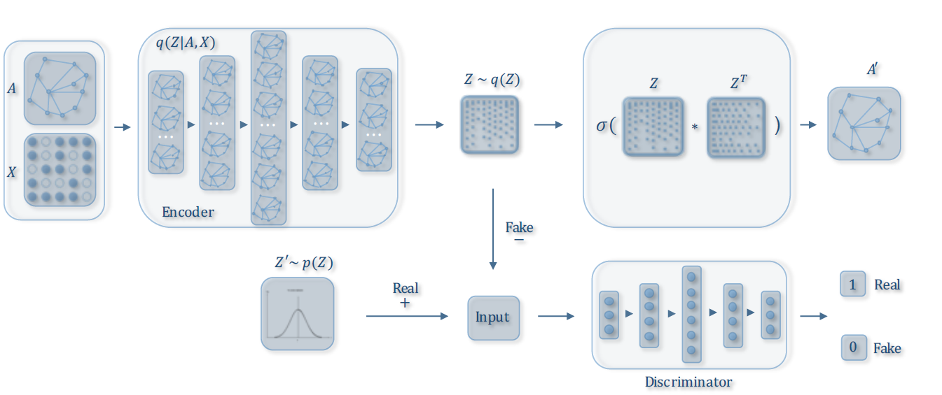
对抗正则变分自编码器（ARVGAE）
Adversarial Regulated VGAE
KL散度对判断分布距离存在问题
借鉴GAN的思想，使用网络Discriminator鉴别分布的距离（W-GAN）
[1] Adversarially Regularized Graph Autoencoder for Graph Embedding
Notes:
另外一种解决方法是，不用KL散度了，和GAN的思想相同，直接用另一个网络作为鉴别器，鉴别分布的距离。

Slide 41
实验结果
Experiments
 | AUC | AP
GAE | 91.14 | 91.28
VGAE | 90.56 | 91.56
ARVGAE | 92.5 | 92.9
S-VGAE | 92.88 | 93.1
Notes:
实验结果。可以看到确实是加了更多的优化技术，结果更好。

Slide 42
PART
FIVE
PPT模板下载：www.1ppt.com/moban/ 行业PPT模板：www.1ppt.com/hangye/
节日PPT模板：www.1ppt.com/jieri/ PPT素材下载：www.1ppt.com/sucai/
PPT背景图片：www.1ppt.com/beijing/ PPT图表下载：www.1ppt.com/tubiao/
优秀PPT下载：www.1ppt.com/xiazai/ PPT教程： www.1ppt.com/powerpoint/
Word教程： www.1ppt.com/word/ Excel教程：www.1ppt.com/excel/
资料下载：www.1ppt.com/ziliao/ PPT课件下载：www.1ppt.com/kejian/
范文下载：www.1ppt.com/fanwen/ 试卷下载：www.1ppt.com/shiti/
教案下载：www.1ppt.com/jiaoan/ PPT论坛：www.1ppt.cn
问题探究

Slide 43

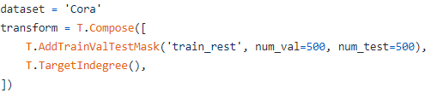
更好的卷积？样条卷积
Spline CNN
GCN in [1] | SplineCNN in [1] | GCN of ours
87.17 | 89.48 | 89.6
[1] Fey M, Lenssen J E, Weichert F, et al. Splinecnn: Fast geometric deep learning with continuous b-spline kernels[C]//Proceedings of the IEEE Conference on Computer Vision and Pattern Recognition. 2018: 869-877.
Notes:
这是我们发现的问题，我们看到一篇使用Spline CNN可以达到89.48的文章。但是尝试复现他复现不出来，最后看他代码发现他重新划分的训练集和测试集。
我说啊这好像也没什么，可是最搞笑的是，我们采用他的划分，使用最简单的GCN，都超过了Spline CNN…

Slide 44
THANKS

Slide 45
THANKS AGAIN

Slide 46
小组分工
Teamwork
姜俊哲：社区发现，网络分析
陈乐偲：结点分类，链接预测
于淼芃：网络生成，部分数据集训练（Citeseer, Pubmed）

Slide 47
节标题
01
02
03
Part1
Part2
Part3

Slide 48
节标题
内容
文本

